Slide 1
Microsoft Teams User Group Berlin
28. April 2022
Meetup #18

Slide 2
Danke!

Slide 3
Agenda
18:00 - 18:15 | Landing Zone
18:15 - 19:15 | Talk 1 – Microsoft 365 Gruppen - Ein kleiner Überblick Thomas Stensitzki (@stensitzki)
19:15 - 19:45 | Microsoft Teams Neuigkeiten Thomas Stensitzki (@stensitzki)
19:15 – 20:00 | Talk 2 – Power Virtual Agents für Microsoft Erik Vetters
20:00 - ? | Fragen und Antworten rund um Microsoft Teams Organisatorisches
Dieses Meeting wird aufgezeichnet und online bereitgestellt. This meeting will be recorded and made available online.

Slide 4
Microsoft 365 Gruppen - Ein kleiner Überblick
Thomas Stensitzki @stensitzki

Slide 5
Microsoft 365 Gruppen
Umbenennung von Office 365 Gruppen zu Microsoft 365 Gruppen
→ Rebranding der Marke Microsoft 365

Slide 6
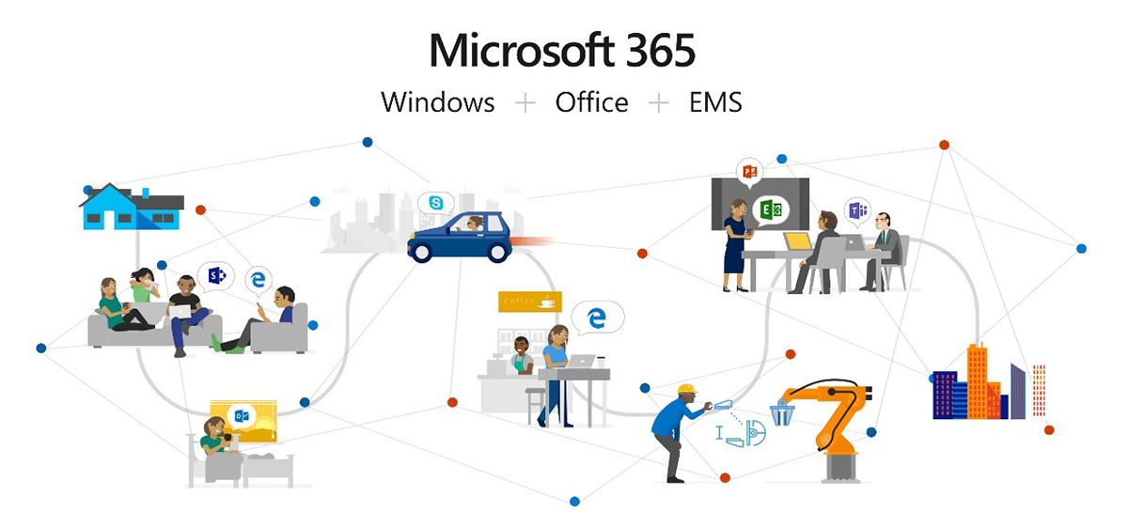
Microsoft 365 Gruppen
Zentraler Baustein der Kollaborations-plattform von Microsoft 365
Microsoft Teams
Yammer
Outlook
SharePoint
Planner
…
Security & Compliance Integration
Datenklassifizierung, Aufbewahrung, eDiscovery
Produktivitäts-werkzeuge
Microsoft 365
Collaboration Hubs
Security & Compliance

Slide 7
Gruppenarten
Microsoft 365 Gruppen
Zusammenarbeit in geteilten Arbeitsbereichen
Sicherheits-gruppen
Zugriffssteuerung für Ressourcen und Geräte
Verteiler-gruppen
E-Mail-Versand an eine Gruppen von Personen

Slide 8
Zusammenarbeit in Microsoft 365
M365 Gruppe
Teams
SharePoint
Planner
Stream
Yammer
Project
Kalender
OneNote
Power BI
Outlook
Jedes Teams Team
Jede SharePoint Site
Jede Outlook Gruppe
Jede Stream Gruppe
Jede Yammer Community
Jeder Planner Plan
wird durch eine Microsoft 365 Group betrieben

Slide 9
Microsoft 365 Gruppen
Allgemeine Konfiguration
Namenskonventionen
Nutzungszeitraum (Retention)
Eigentümerschaft (Mindestanzahl, Fallback)
Subdomäne für Gruppenadressen
Mitgliedschaft
Microsoft 365 Gruppe
Eigentümer
Mitgliedskonten des eigenen Mandanten
Mitglieder
Mitgliedskonten des eigenen Mandanten
Externe Gastkonten
Exchange Online Mailbox
SharePoint Team Site
Konfiguration je Gruppe
Datenschutz (Privacy)
Privat, Öffentlich
Dynamische Mitgliedschaft (Azure AD)
Gastzugriff
Senden-Als-Berechtigung

Slide 10
Demo

Slide 11
Verwaltung
Verwaltungshoheit von Exchange Online
UI-Verwaltung
Microsoft 365 Admin Center
Exchange Online Admin Center
Teams Admin Center
Script-Verwaltung
Exchange Online Mangement Shell
Microsoft Teams PowerShell
MS Graph

Slide 12
Subdomäne für Gruppen E-Mail-Adressen
Microsoft 365 Gruppen existieren nur Exchange Online
Microsoft 365 Standarddomäne ist auch die Standarddomäne für Gruppenadressen
AAD Connect Gruppenzuschreiben ermöglich eine On-Premises Adressauflösung bei Exchange Hybrid
Separate Gruppendomäne ermöglicht das richtige Routing
Einrichtung einer E-Mail-Adressrichtlinie in Exchange Online
E-Mails an eine Gruppe unterscheiden sich von E-Mails an Teams-Kanäle

Slide 13
Gruppen- und Teams Kanal-E-Mails
E-Mails an eine Microsoft 365 Gruppe folgen dem Exchange Nachrichtenfluss
Ziel: Posteingang des Gruppenpostfachs als E-Mail-Nachricht
E-Mails an einen Teams-Kanal werden direkt vom Teams Backend verarbeitet
Ziele: Teams Kanal für den E-Inhalt, SharePoint Dokumentenbibliothek für Dateianhänge

Slide 14

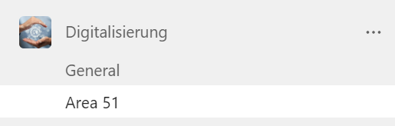
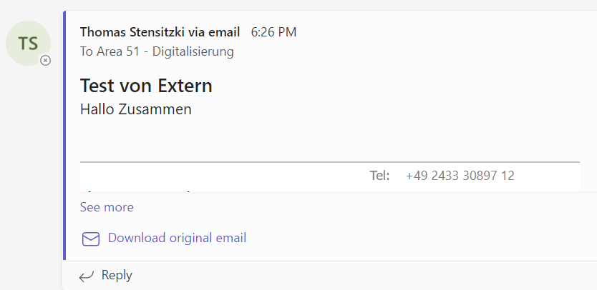

Gruppen- und Teams Kanal-E-Mails
Gruppen-E-Mails
Teams Kanal-E-Mails
gruppe@firma.onmicrosoft.com gruppe@groups.firma.com
KANALID.domain.eu@emea.teams.ms
Substrate
Teams Backend
Exchange Online Mailbox
Gruppenmitglieder

Slide 15
Microsoft 365 Gruppen
Einschränkung zur Erstellung von Gruppen möglich
Konfiguration einer Sicherheitsgruppe mit Azure AD PowerShell
Auswirkungen auf
Outlook
SharePoint
Yammer
Microsoft Teams
Microsoft Stream
Planner
Power BI (classic)
Project for the web / Roadmap

Slide 16
Endbenutzer und Gruppenerstellung
Benötige ich eine neue Gruppe oder kann ich eine vorhandene Gruppe nutzen? Beginne immer mit der Frage, ob du eine neue Gruppen benötigst
Welches Tool zur Zusammenarbeit erfüllt die Anforderungen meines Teams am besten? (Yammer für abteilungsübergreifende Communities | Teams für Projekte)
Für Teams oder Outlook - Muss die Gruppe für beide Anwendungen aktiviert sein? Nutze E-Mail für externe Kommunikation und Teams für interne Diskussionen
Definiere Gruppeneigenschaften
Externer Zugriff, Eigentümerschaft, Mitgliedschaft, Datenklassifizierung
Self-Service oder Supportanfrage
Ermögliche Anwendern die eigenständige Erstellung von Gruppen oder etabliere einen Ticket-basierten Prozess

Slide 17
Es ist wie immer… Es gibt nicht die EINE Antwort...

Slide 18
Microsoft 365 Teams / Gruppen
Provisionierung
PowerAutomate
https://www.provisionpoint.com/
https://powell-software.com
Governance
https://rencore.com/

Slide 19
Fragen?

Slide 20
Ressourcen
Manage who can create Microsoft 365 Groups
Choose the domain to use when creating Microsoft 365 groups
Configure Microsoft 365 Groups with on-premises Exchange hybrid
Plan organization and lifecycle governance for Microsoft 365 groups and Microsoft Teams

Slide 21
Was ist neu in Teams – Der Blog
What’s New in Microsoft Teams - December 2021
What’s New in Microsoft Teams - January 2022
Microsoft Teams Blog
Microsoft Teams Community Blog
Microsoft Teams Feedback Portal

Slide 22
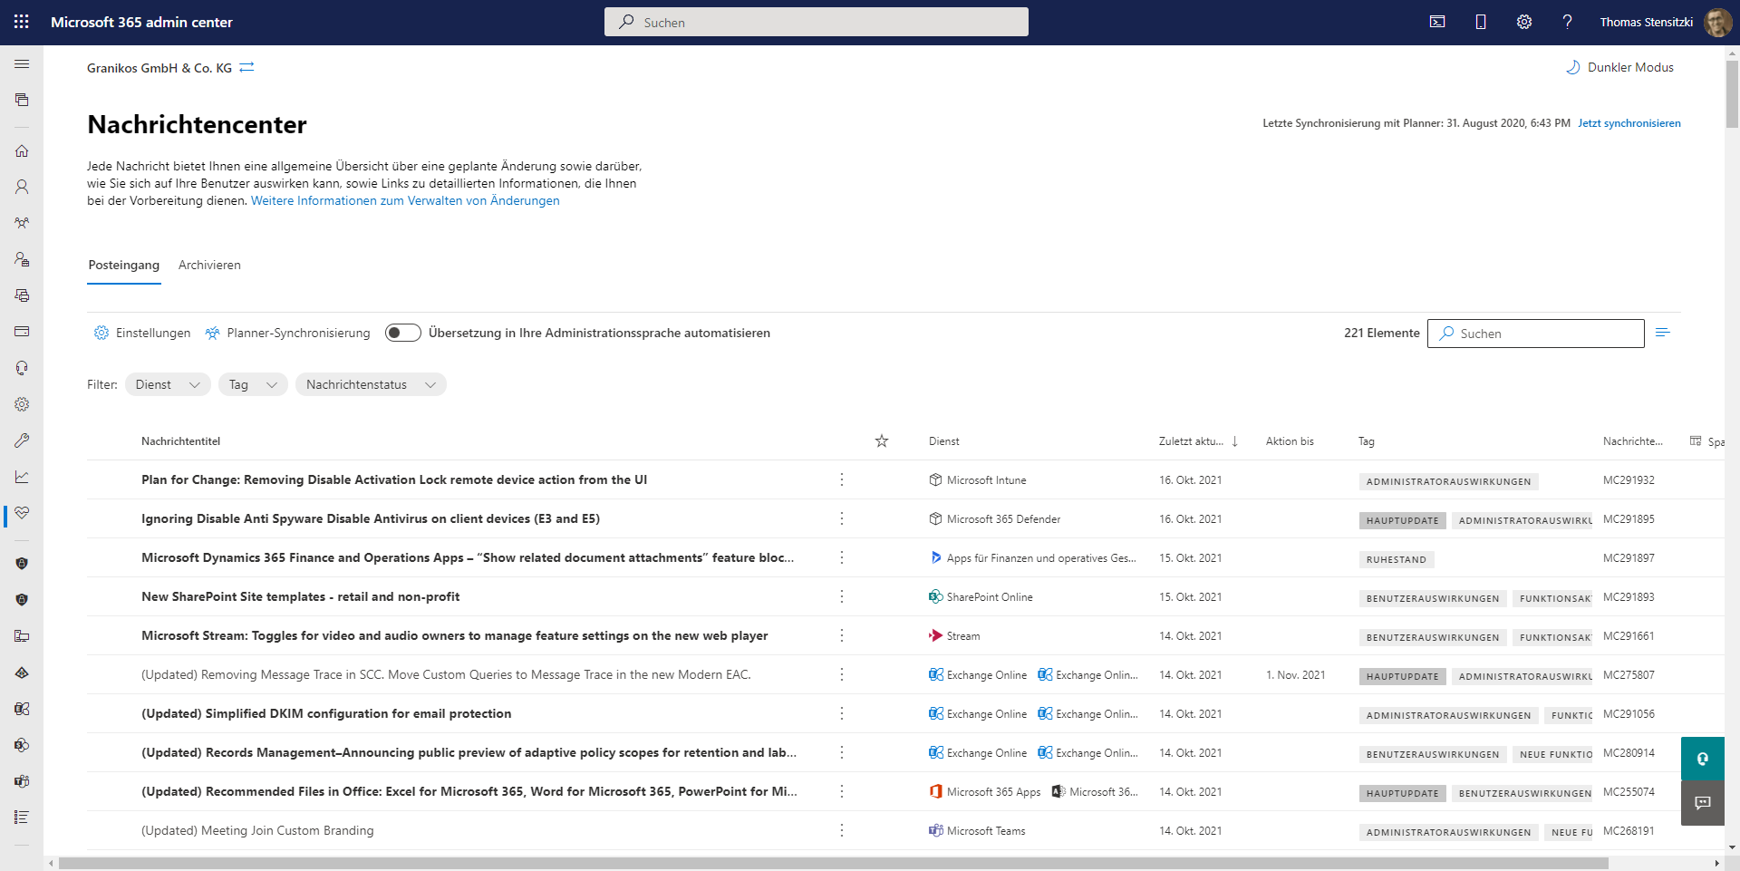
https://admin.microsoft.com/#/MessageCenter

Slide 23
Power Virtual Agents für Microsoft Teams
Erik Vetters @ErVetters

Slide 24
Organisatorisches

Slide 25
Veranstaltungen
Datum
19. Mai 2022 | aMS Berlin 2022
9. Juni | Teams User Group Berlin #19
10./11. Juni 2022 | Scottish Summit 2022
26.-28. September 2022 | European Cloud Summit

Slide 26
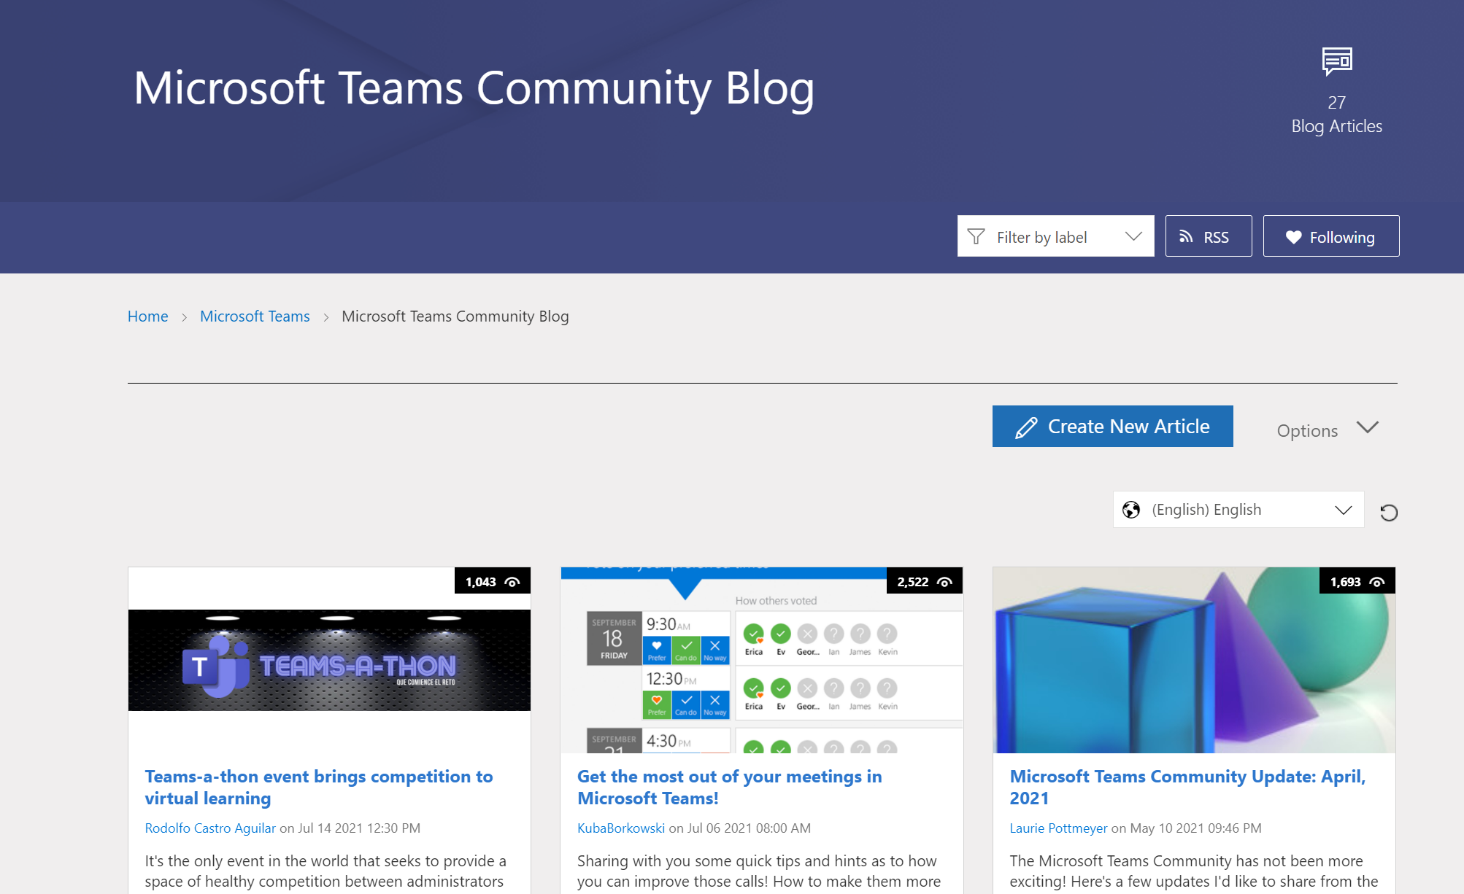
Teams Community Blog
→https://aka.ms/TeamsCommunityBlogger

Slide 27
Organisatorisches
Microsoft Community Tenant für User Groups
Teilnahme als Microsoft 365 Gast
Anmeldung: https://go.granikos.eu/TeamsUGForm
Einheitlicher Teams Meeting Teilnahme-Link
https://teamsusergroup.berlin/meetup

Slide 28
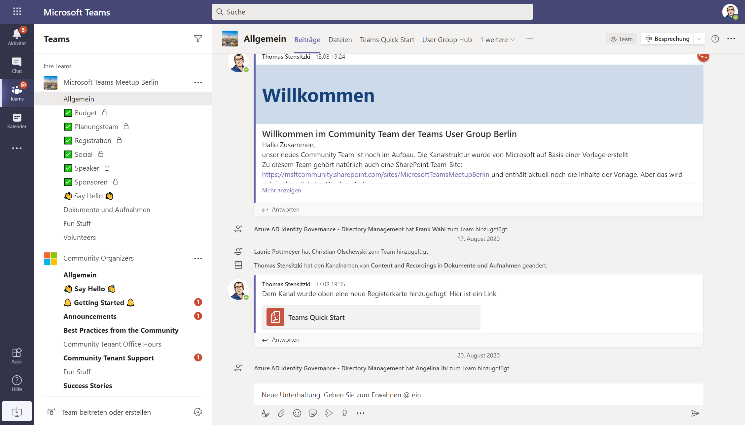

Slide 29
Vielen Dank für eure Teilnahme!
Das nächste Meetup:
→ 29. Juni 2022
https://TeamsUserGroup.Berlin/register
Spread the Word!
#TeamsUGBerlin
Aufzeichnungen unserer Meetups sind im Community Team und bei YouTube verfügbar.

Slide 30
Offene Diskussion

